Slide 1




G
CO₂減排社群
實驗平台
ather
reen
sTART

Slide 2


研究背景&動機
開 發 工 具
4大功能介紹
AGENDA
永續發展目標SDGs

Slide 3

研究背景&動機
Research Background
& Motivation

Slide 4
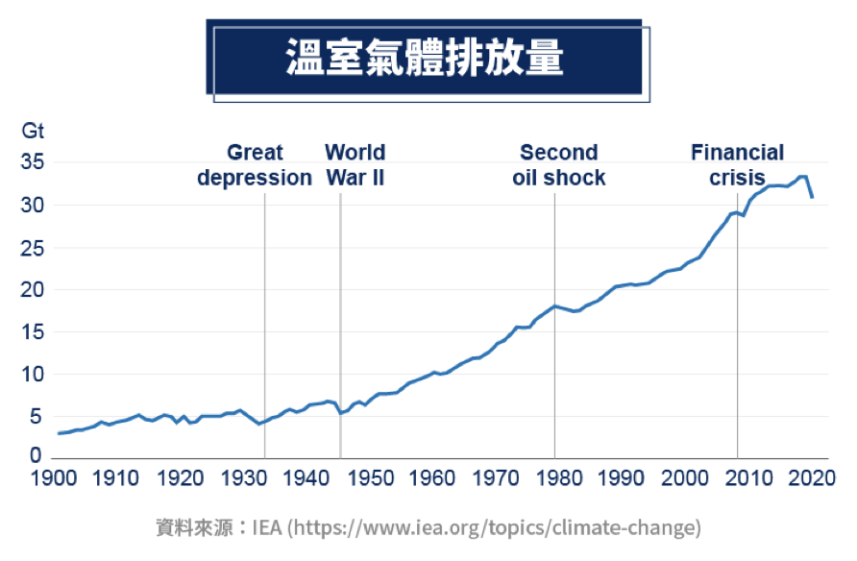
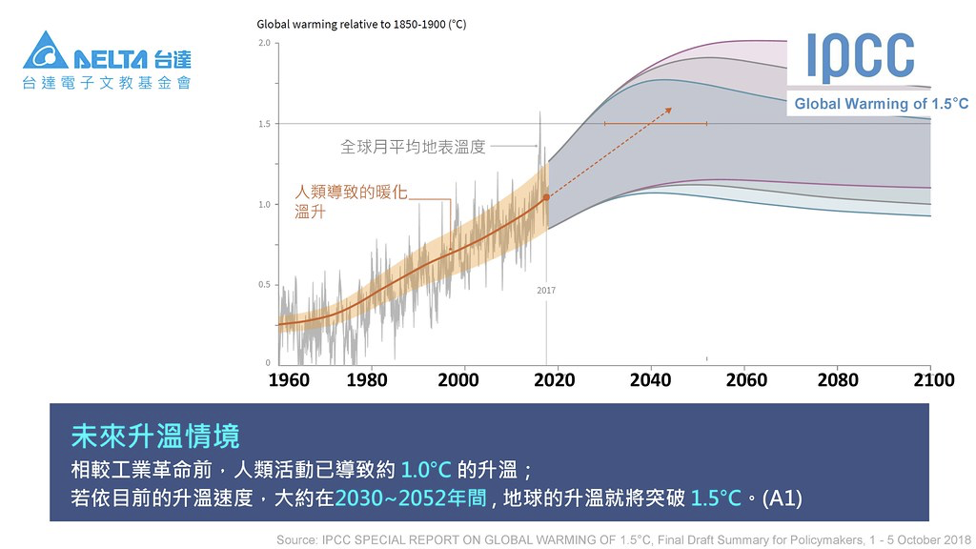
研究背景&動機
研究背景
現代社會追求生活質量、產業追求生產製造與資源擷取效率
溫室氣體迅速排放導致氣候變遷、極端氣候已成全球共識
中美、歐盟、日韓等已開發國家皆已宣布碳中和承諾並投資或實施碳定價與交易制度
作法：固碳、減少碳排，以後者為國際主流

Slide 5
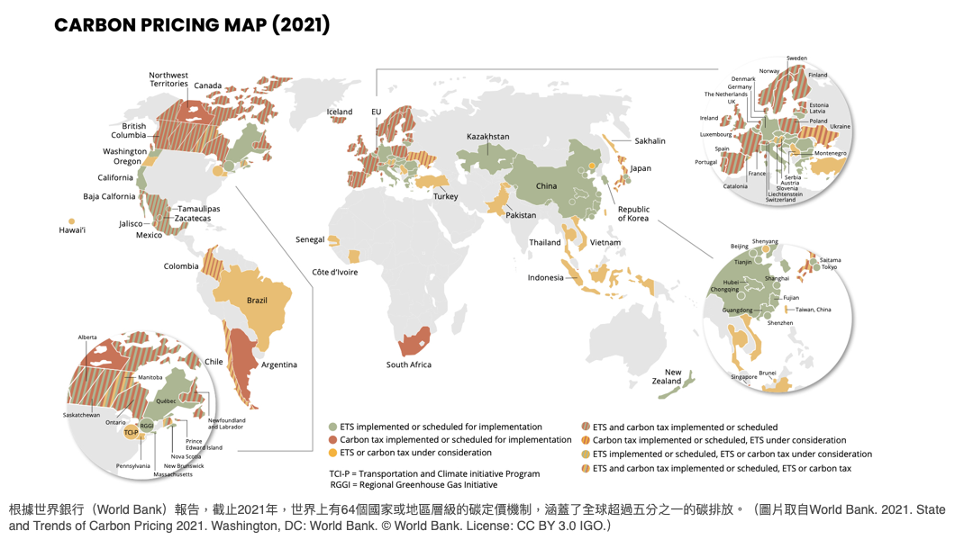
研究背景&動機
研究背景
碳定價：為碳排行為訂出排放費用，原先全球化共同承擔的負外部性轉為按照排放量的高低決定企業/國家應負擔的成本
針對碳洩漏、國情產業發展差異，納入基本配額與碳排放交易制度供企業交易排放權（CER）

Slide 6
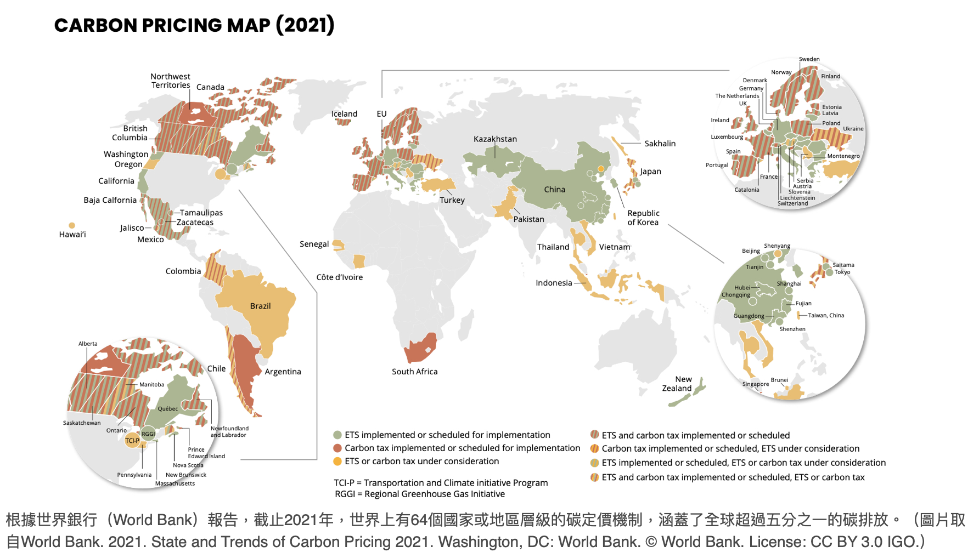

Slide 7
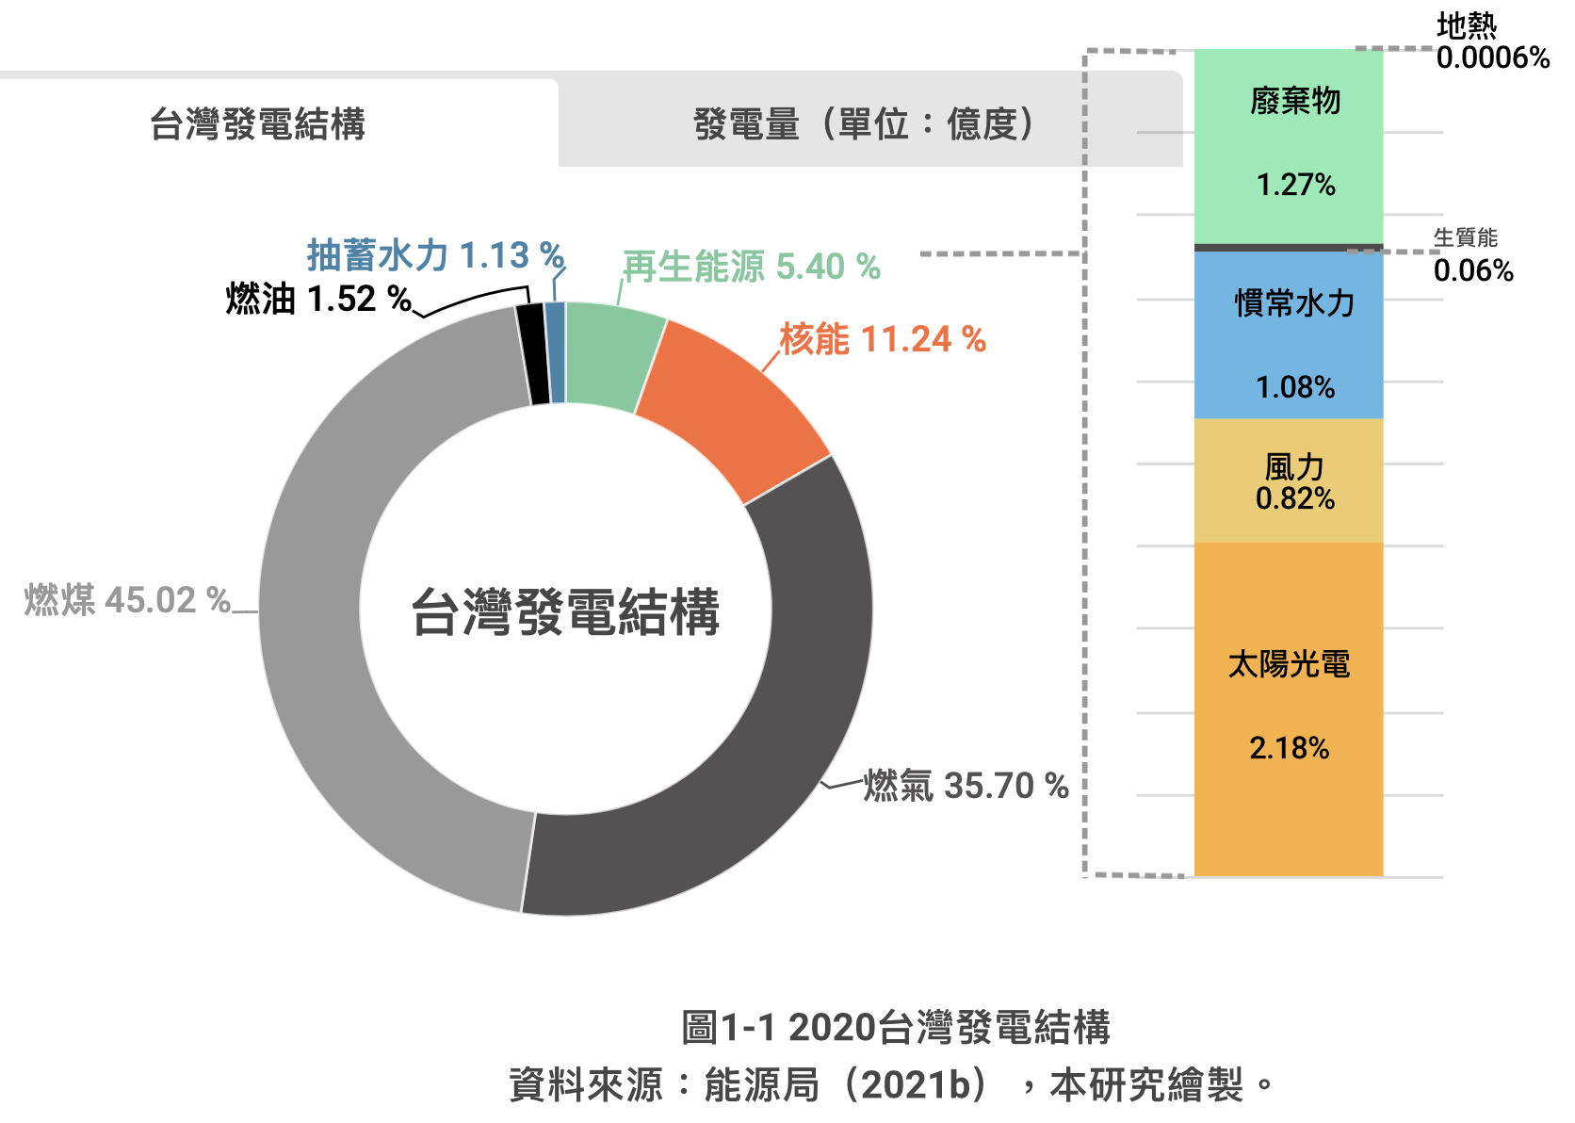
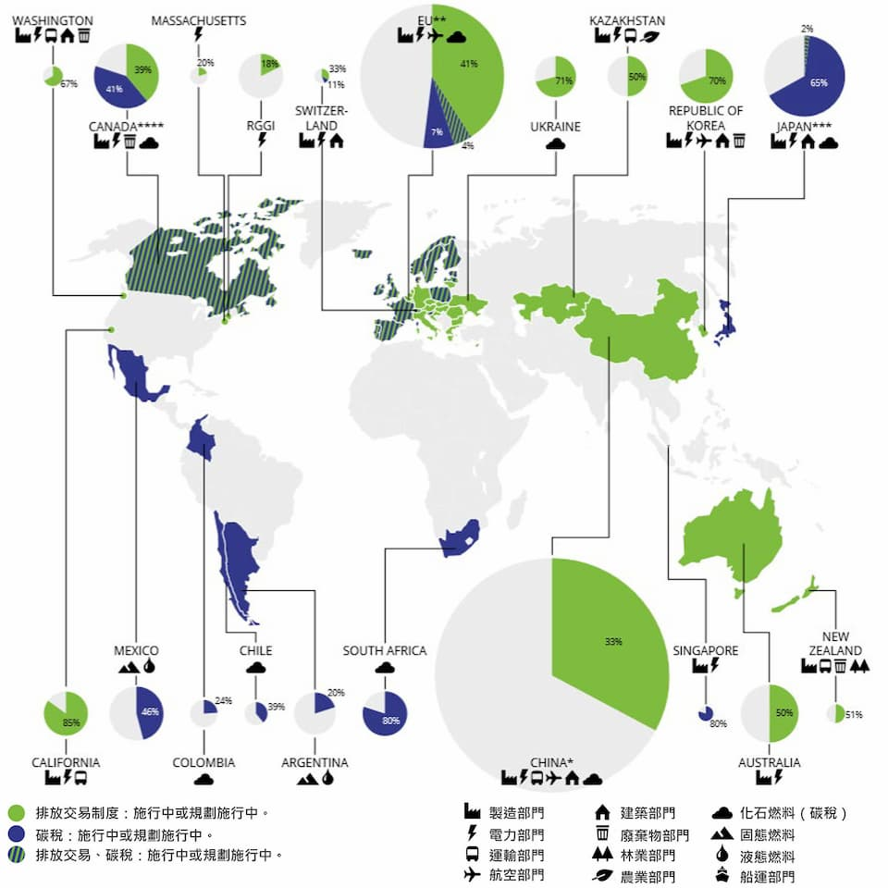
研究背景&動機
動機
台灣為ㄧ獨立電網島國，供應鏈、產業動能、民生經濟大幅依賴國際貿易，受氣候變遷影響甚巨
六成以上貿易夥伴碳定價與交易制度已成形，適用產業、產品逐漸增加，貿易競爭力受威脅
國際碳價格、市場規模逐年增加擴大，面臨邊緣化
成本由生產者、消費者共同承擔
Notes:
1. 從地理條件與經濟活動來看
2. 台灣這種沒有碳定價或交易制度的國家業者就只剩申請或購買一途
4. 然而隨著碳價提升，產品的價格會因為生產過程中的碳排放總量而漲價，抑或是廠商因政策法律、自身利益平衡使然未能將成本（使用、投資綠能的成本，為達碳排目標購買碳權或減排憑證的成本）轉嫁於消費者（家戶），產品價格可能出現倒掛，廠商未避免虧損而降低供給，所以排放量低的產品將會保有價格優勢，同理，於製造或是使用過程中會產生大量碳排的產品價格則會提高，自然地，消費者在選擇商品或是交通工具時會因為價格因素更輕像選擇便宜的低碳產品，而其他尚未納入碳權交易市場的廠商則有可能因為消費者的選擇提前佈局，開發更多低碳產品或改善供應鏈，否則便會陷入競爭劣勢。

Slide 8
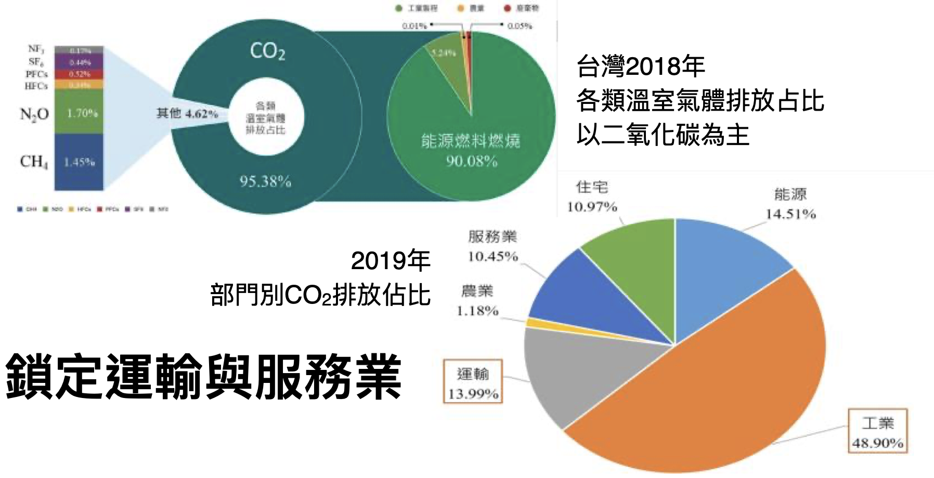
研究背景&動機
動機

Slide 9
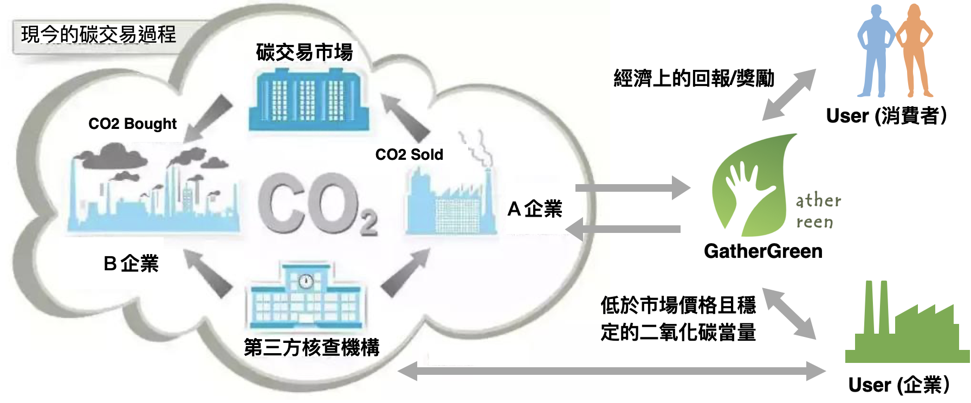

研究背景&動機
平台藍圖
Notes:
如何加速碳中和並且改變人們的選擇與習慣呢
一種針對個人減排行動的影響力實驗，同時藉由社群、娛樂性等價值轉移來探討是否顯著影響/刺激消費者作出永續的生活方方式或習慣轉變 是一種POC(proof of concept)，例如一種區域性的實驗
排除資金投入、低碳排的基礎設施、能源政策等條件
瞄準人均碳排中佔比不斐的交通為主體帶入社交軟件、娛樂app的價值主張為環保減碳議題另闢出路，在減碳同時帶來另一種新鮮的生活節奏/型態
透過預測技術分析使用者的通勤方式，預測使用者生活、交通碳排，並導入碳積分制度等功能，以柔性、學習成本低的策略漸進地將以往傳達環保/減碳意識的直接性轉移到趣味性

Slide 10

開發工具
Development Tools

Slide 11






開發工具
開發環境&程式語言

Slide 12

4 大
功能介紹
More About APP

Slide 13
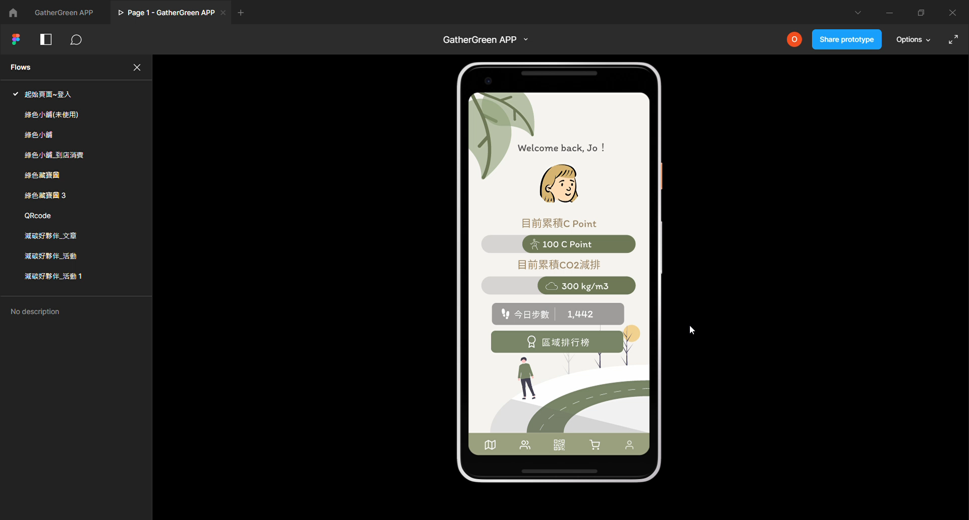
4大功能介紹
我的C Point
頭貼置換
今日步數累積 (每日更新)
目前累積C Point (持續累積)
目前累積的CO2減排量
區域排行榜

Slide 14
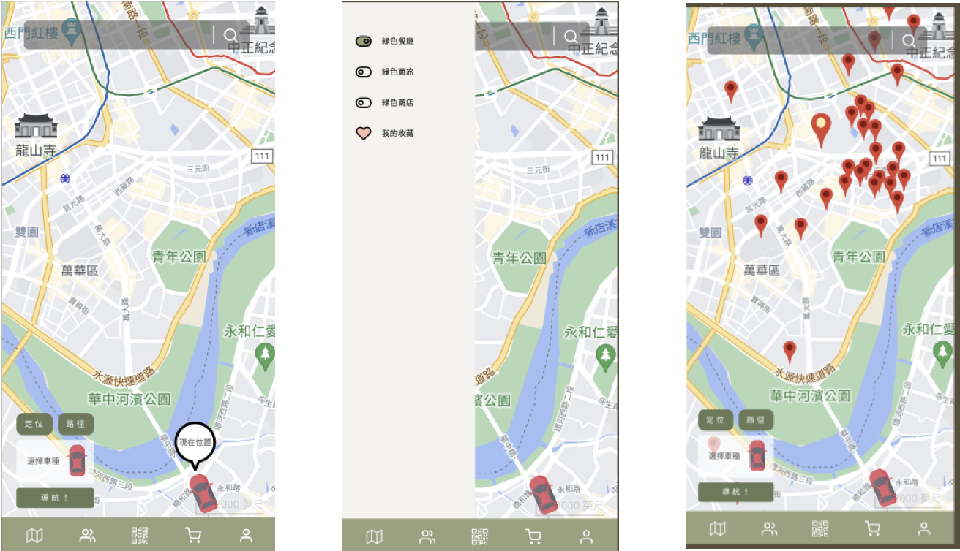
4大功能介紹
綠色藏寶圖

Slide 15
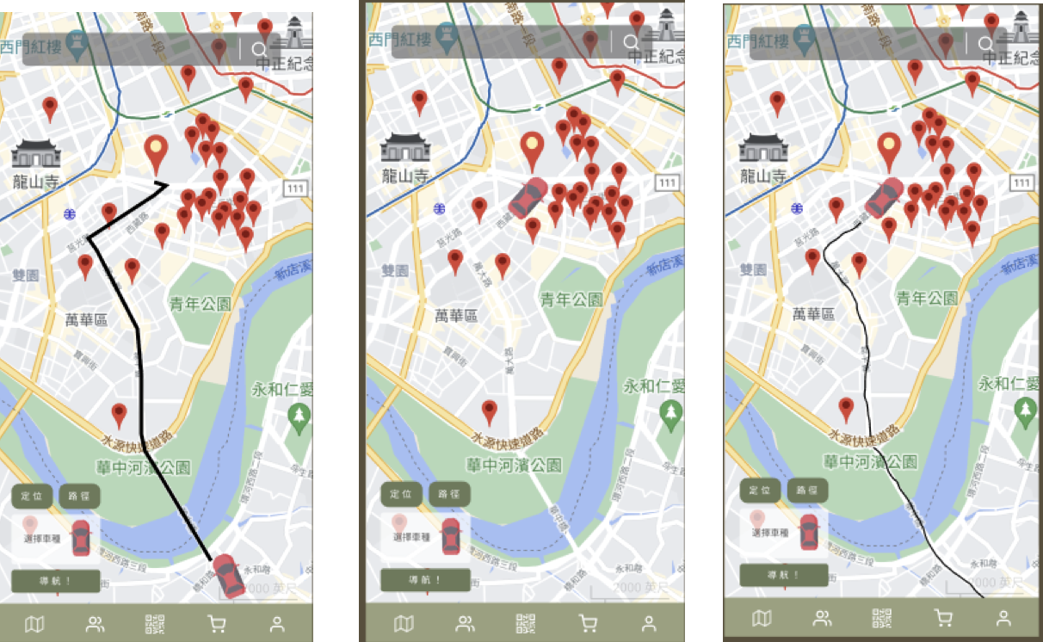
4大功能介紹
綠色藏寶圖
店家搜尋
用戶定位
店家推薦
目的地導航
累積移動積分

Slide 16
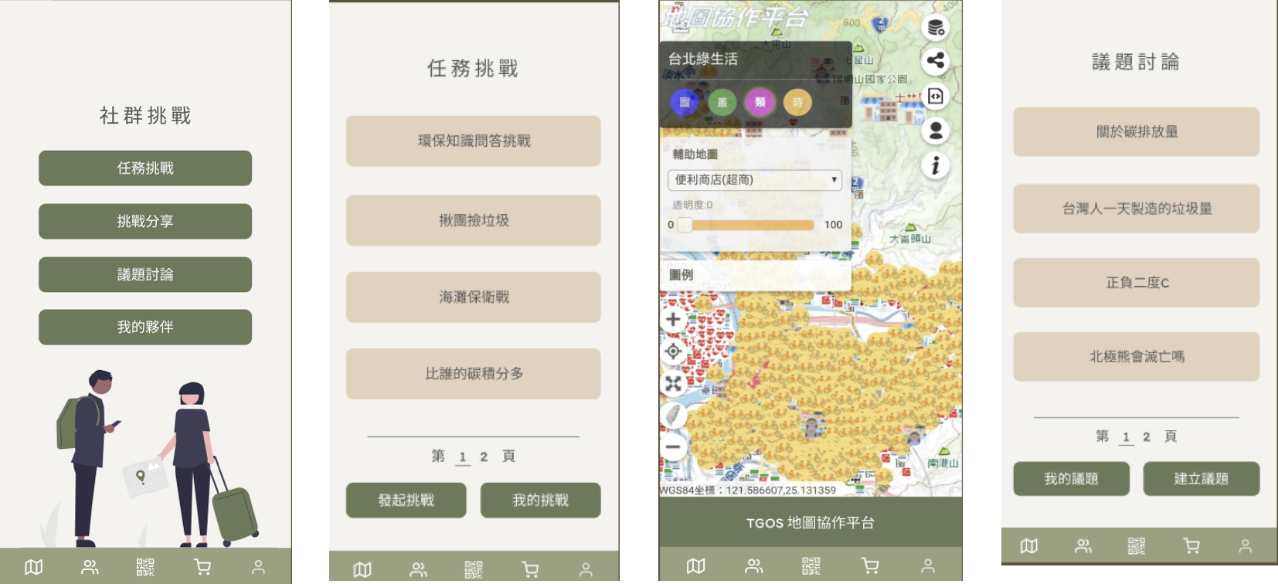
4大功能介紹
社群挑戰

Slide 17
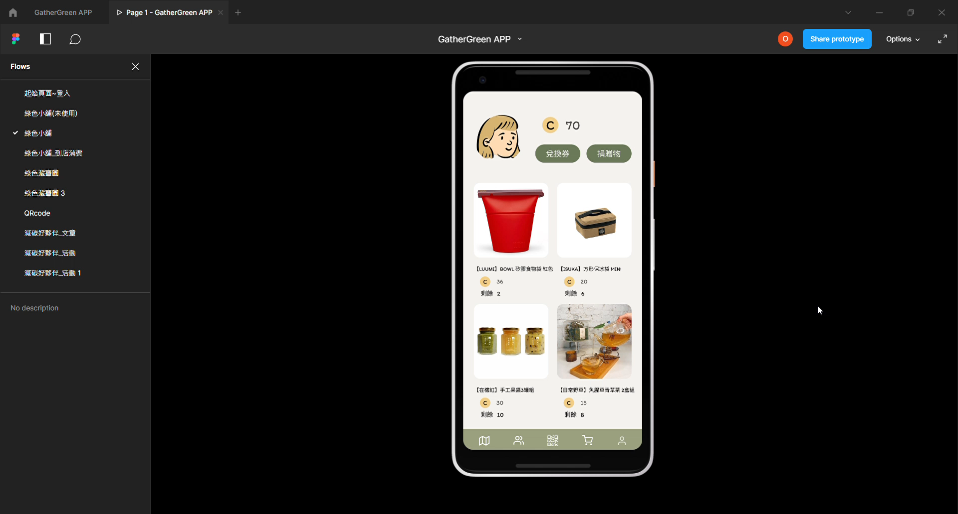
4大功能介紹
綠色小舖
商品兌換
好物捐贈

Slide 18
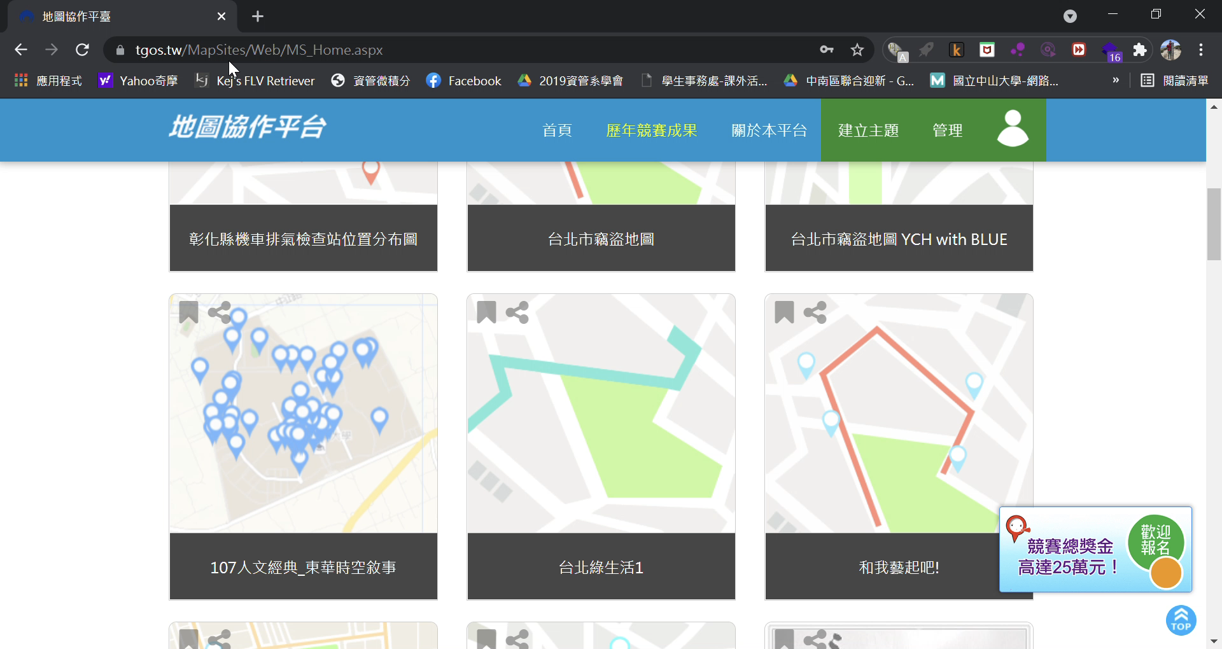
4大功能介紹
TGOS介紹
Notes:
配合社群挑戰的功能，提供使用者共同協作地圖作為挑戰分享

Slide 19
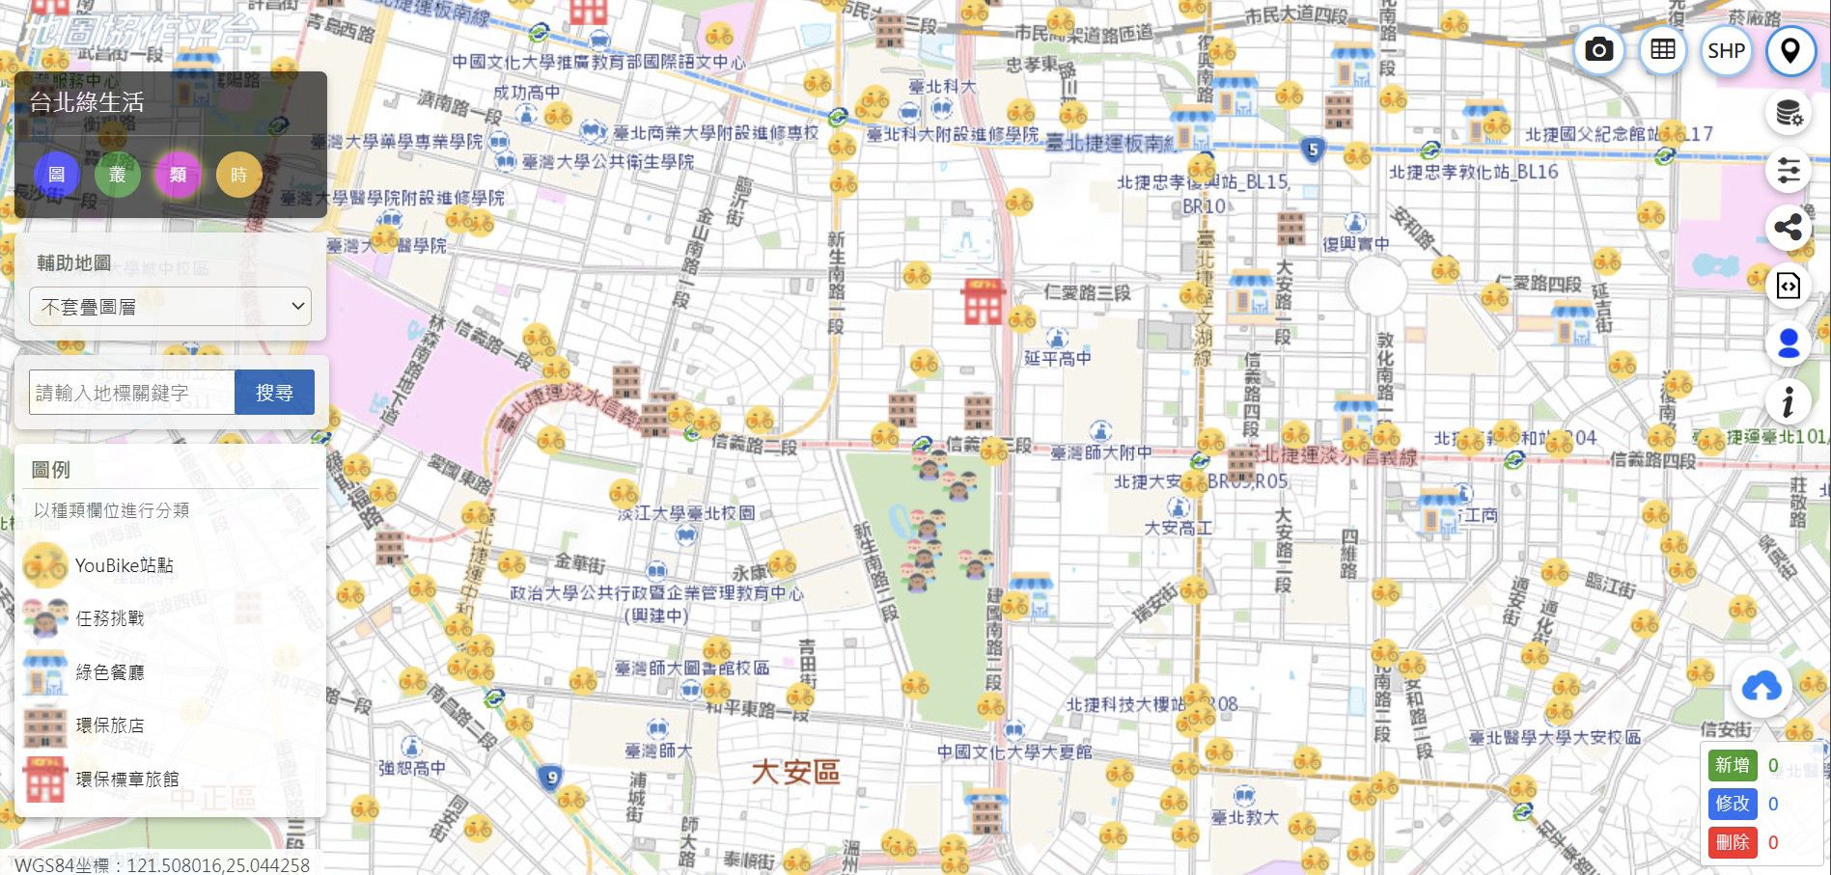
4大功能介紹
TGOS介紹

Slide 20
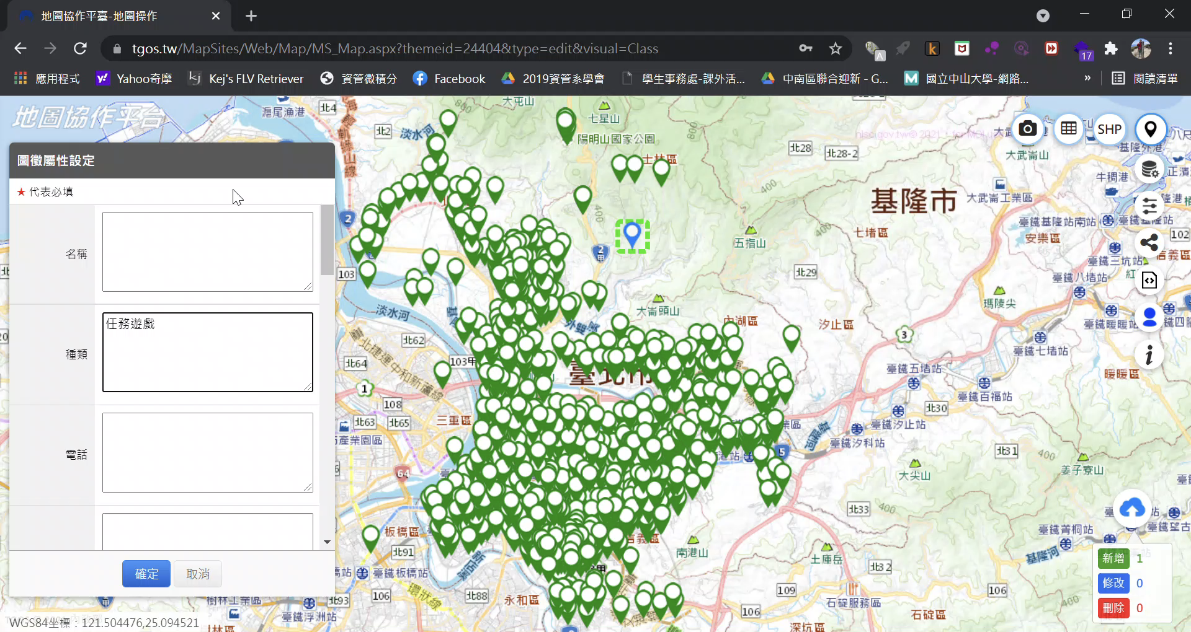
4大功能介紹
TGOS介紹

Slide 21
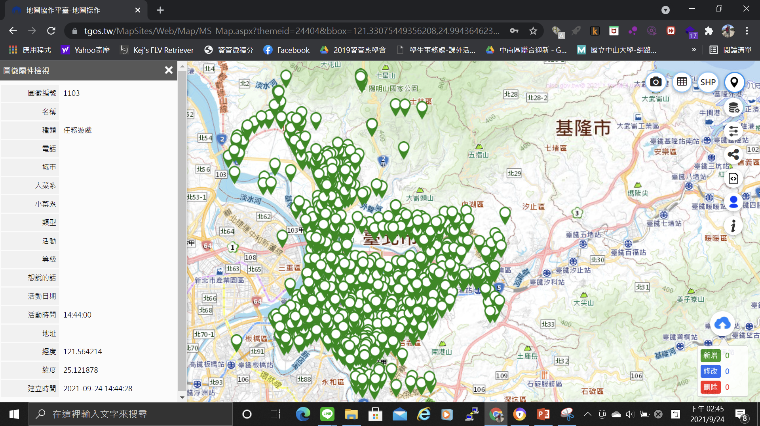
4大功能介紹
TGOS介紹

Slide 22

永續發展目標 SDGs
More About SDG_{s}

Slide 23
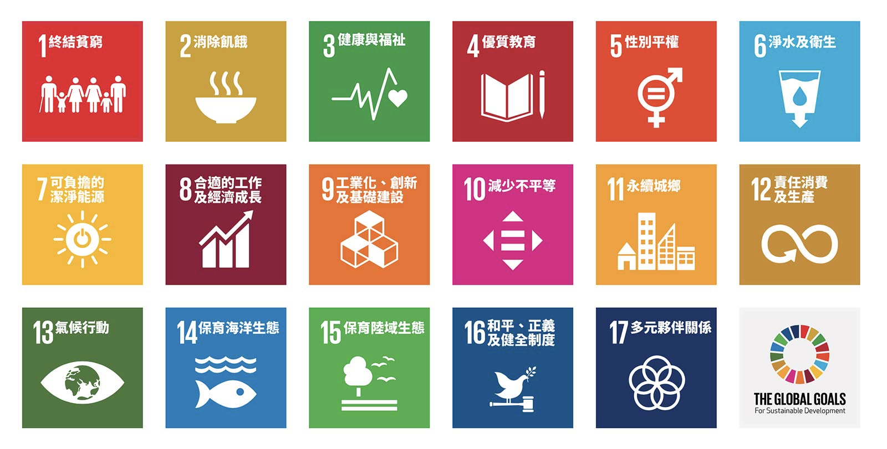




永續發展目標SDGs
涵蓋範疇
Notes:
SDG 9 工業化、創新及基礎建設：建立具有韌性的基礎建設，促進包容且永續的工業，並加速創新
SDG 12 責任消費及生產：促進綠色經濟，確保永續消費及生產模式
SDG 13 氣候行動：完備減緩調適行動，以因應氣候變遷及其影響
SDG 17 多元夥伴關係：建立多元夥伴關係，協力促進永續願景

Slide 24
G
CO₂減排社群
實驗平台
ather
reen
Thanks

Slide 25











Q & A
Notes:
https://www.irasutoya.com/2018/12/blog-post_393.html#random

